Slide 1





ffg

Slide 2
Generalidades
Total clases: 48 horas
12 semanas
1 temática semanal (4 horas)
Profe: Juan Esteban Serna Vega
Email: jesernav@eafit.edu.co
Monitor:
Email:

Slide 3
Tema: Intro al curso
Programa (resumen)
1 | Introducción a Ciencia de datos
2 | Python como lenguaje de Ciencia de datos
3 | Estadística Básica (Nivelación)
4 | Distribuciones de Probabilidad
5 | Evolución del análisis predictivo y el machine learning
6 | Pre-procesamiento de datos
7 | Operaciones básicas con datasets
8 | Modelos de Regresión*
9 | Modelos de Clasificación*
10 | Métodos de segmentación natural y estratégica*
11 | Bigdata y Databricks en Ciencia de Datos*
12 | Automatización de modelos
*Introducción

Slide 4
Tema: Intro al curso
*Introducción

Slide 5
Evaluación Recursos
Análisis de caso: Incorporación de analítica avanzada a la realidad del negocio (pdf + datasets)
Empresa: CottonPlus Inc.
Industria: Retail de moda
Entregable
Notebook (ver objetivos según capítulo del caso)
Fechas de entrega:
Material de clase (slides + notebook)
Contenido complementario (DS)
Contenido asincrónico
Otros Recursos EAFIT
Office 365
Plataforma Interactiva
Biblioteca

Slide 6

Para las clases…
Participar es importante.
Empezamos y terminamos a tiempo (hay break)
Silenciar el micrófono cuando no estemos hablando
Cámara es opcional, pero estaría chévere prenderla.
Tip! Armen grupo en Wapp, Telegram, Slack, o donde quieran…

Slide 7
Intro a DS
Data Science
Conceptos
Herramientas

Slide 8
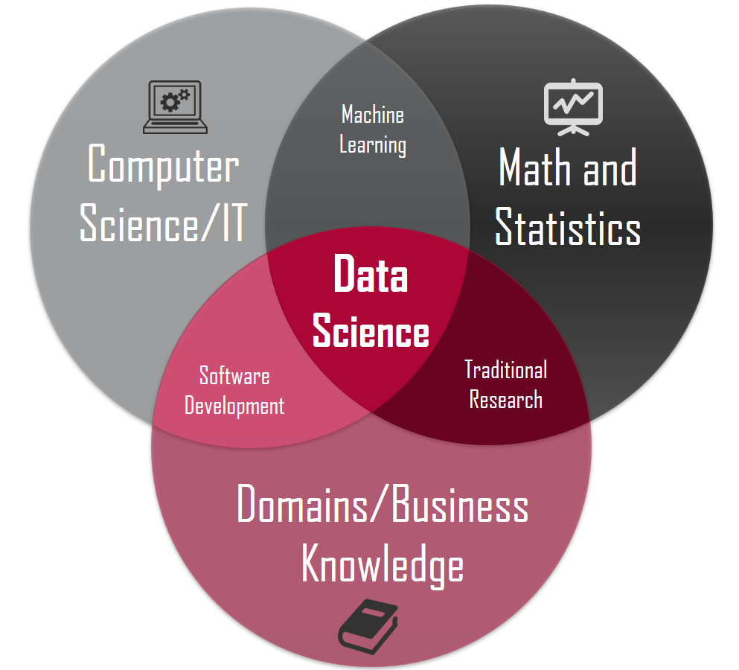
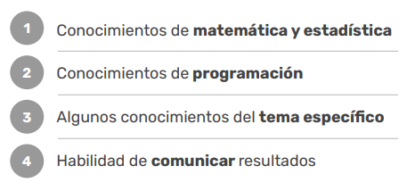
¿Qué es DS?
¿ Qué sabe un Data Scientist?
Ojo acá!

Slide 9
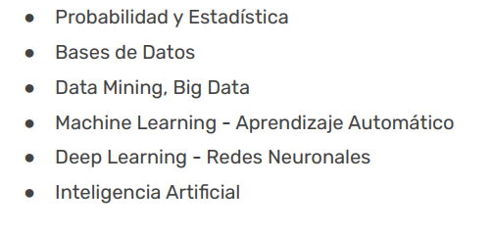
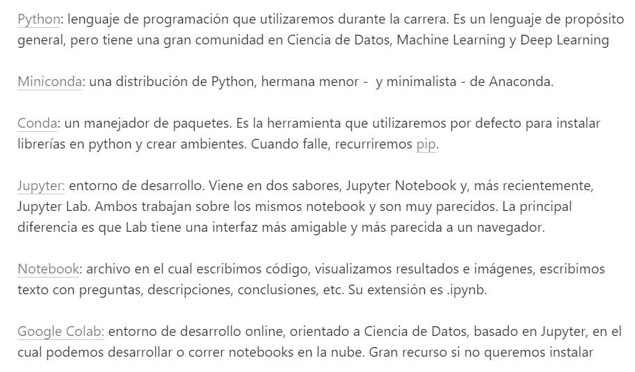
Conceptos
Glosario
Metodologías Ágiles

Slide 10





Herramientas
Computer Science / IT
Lenguajes de programación (Python, R)
Desarrollo Web (HTML)
Bases de datos (SQL)
Math and Statistics
Matrices
Probabilidades
Business knowledge
Qué industria te gusta?
Cómo se aplica DS en esa industria?
MOOC Platforms

Slide 11
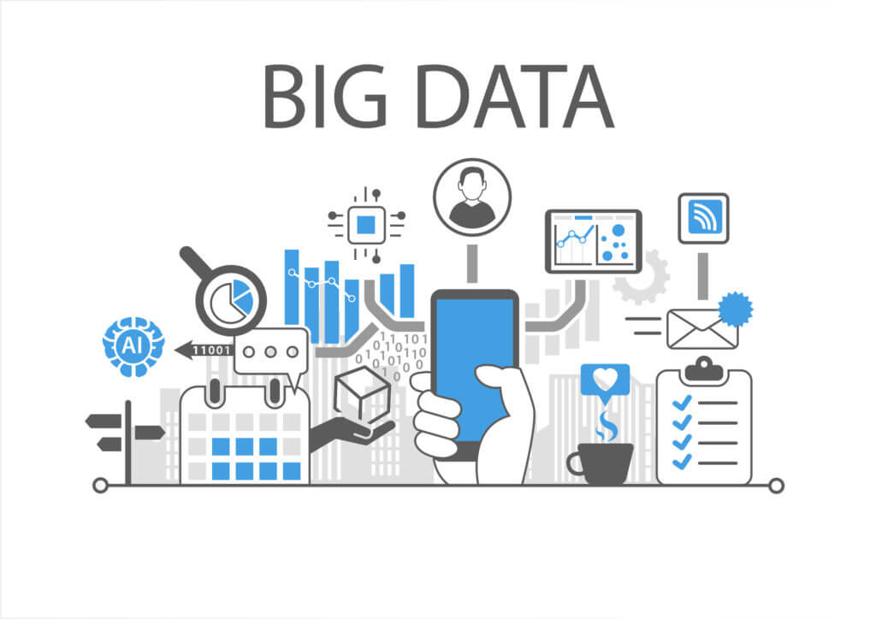
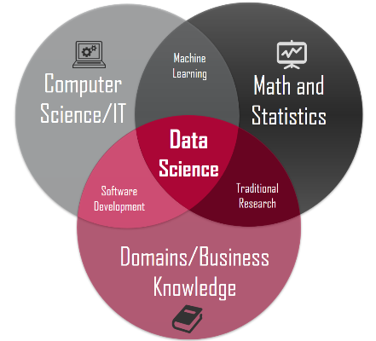
Data Scientist: The Sexiest Job of the 21st Century
Ver online
¿Qué hace un Data Scientist?
Estructura a los datos
Encuentra patrones en ellos
Opina y recomienda a los directivos en temas de productos, procesos y decisiones.
Encuentra la historia enterrada en los datos y la comunica!

Slide 12
¿Qué problemas resuelve un Data Scientist?
Sistemas de recomendación
Market Baskett Analysis
Detección de fraude
Web Scrapping
Procesamiento de lenguaje (Google NgramViewer)

Slide 13
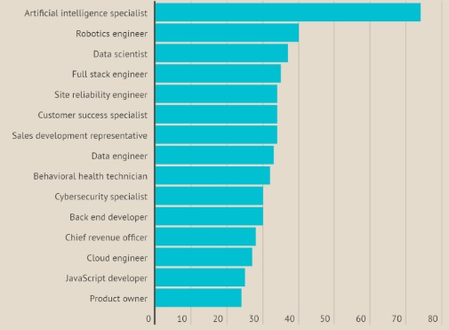
Campos de acción
--Transformación digital--
Educación
Cambio climático
Ecommerce / Retail
FinnTech / Finance
Marketing
Operations
Salud
Privacidad y calidad de la info
Procesos (…)

Slide 14
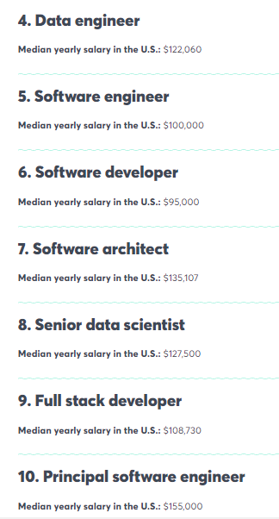
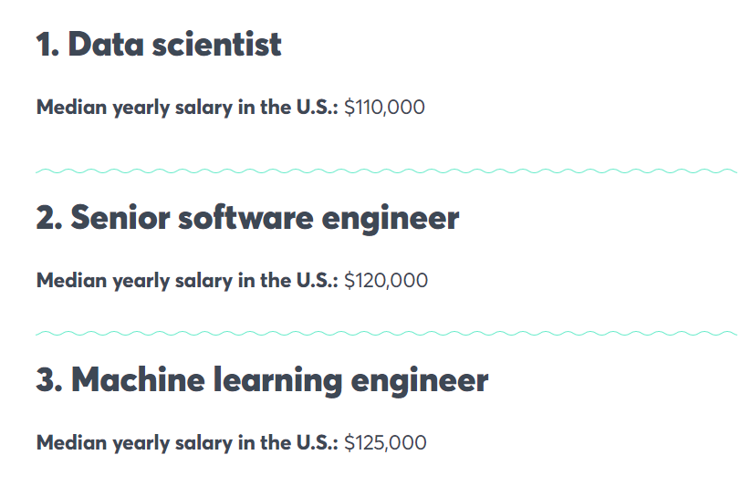
Proyección laboral
Ver online
These are the 10 most in-demand A.I. jobs according to Indeed —and they all pay at least $95,000
Buscar Python en:
G Ngram Viewer
G Trends

Slide 15
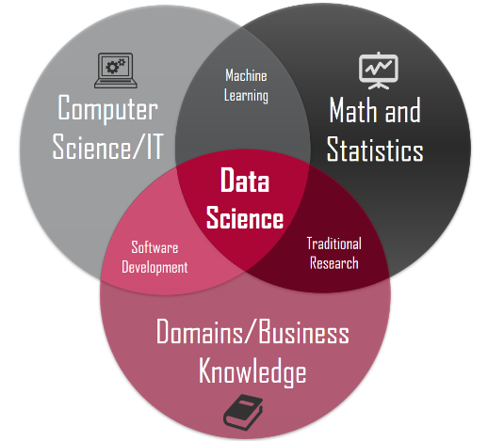
Roadmap de formación
Programación Python y R
Machine Learning
Bases de datos: SQL y NoSQL (MongoDB)
Despliegue Web: Django – Flask
Big Data: Hive – MapReduce – Pig
Otras herramientas (Máquinas virtuales)

Slide 16
DS dentro de Artificial Intelligence (AI)

Slide 17

Material complementario
https://learnxinyminutes.com/docs/python3/
https://www.tutorialsteacher.com/python
Todo el mundo debería aprender a programar (video)
Libro: Big Data. Walter Sosa Escudero.

Slide 18
Para la próxima clase
Tener instalado Python
Ayuda: Instalación Anaconda + Iniciando con Python

Slide 19



